Slide 2
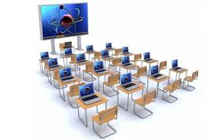
স্বাগতম

Slide 3
মোছাঃ শিরীন সুলতানা
সহকারী শিক্ষক
মিরপুর পাইলট উচ্চ বিদ্যালয়
মিরপুর, কুষ্টিয়া।
shirinmirpur99@gmail.com
বিষয় : তথ্য ও যোগাযোগ প্রযুক্তি
শ্রেণি : নবম
অধ্যায় : প্রথম
সময় : ৫০ মিনিট
তারিখঃ ২৫/০৯/২০

Slide 4
এসো আমরা একটি ভিডিও দেখি
Notes:
শিক্ষার্থীরা ভিডিও টি দেখে পাঠ শিরোনাম বলার চেষ্টা করবে…..

Slide 5
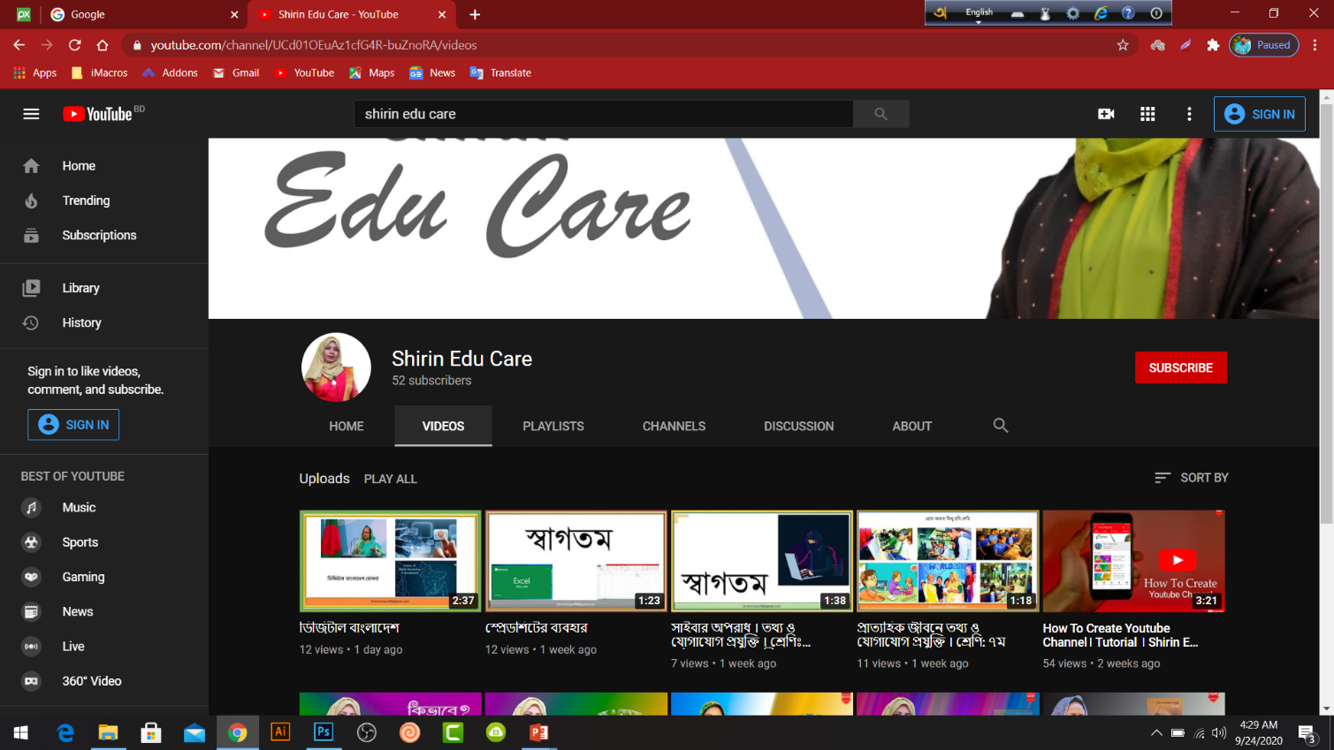
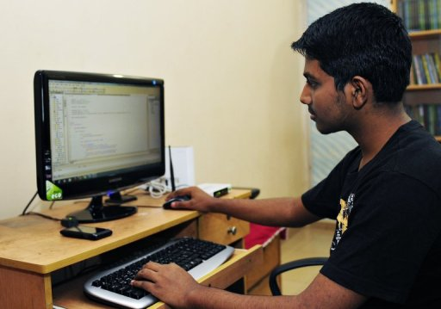
এসো আমরা কিছু ছবি দেখি
ইউটিউব চ্যানেল
একজন কম্পিউটারে ক্লাস করছে

Slide 6
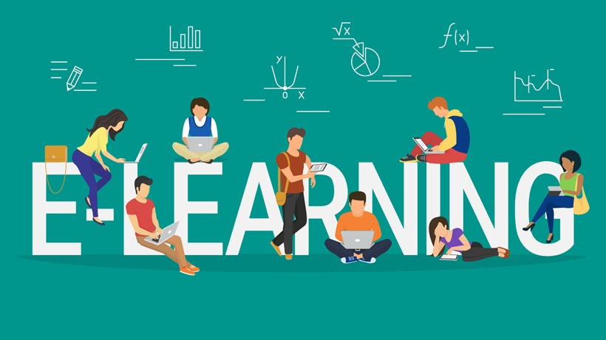
আজকের পাঠ…
ই-লার্নিং ও বাংলাদেশ

Slide 7
শিখনফল
এই পাঠ শেষে শিক্ষার্থীরা ……
১. ই-লার্নিং কি তা বলতে পারবে;
২. বাংলাদেশের ই-লার্নিংয়ের উপকারিতা ব্যাখ্যা করতে পারবে;
৩. ই-লার্নিং ও ভবিষ্যতের শিক্ষা ব্যবস্থা বর্ণনা করতে পারবে।

Slide 8
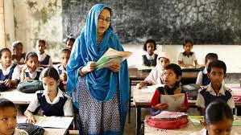
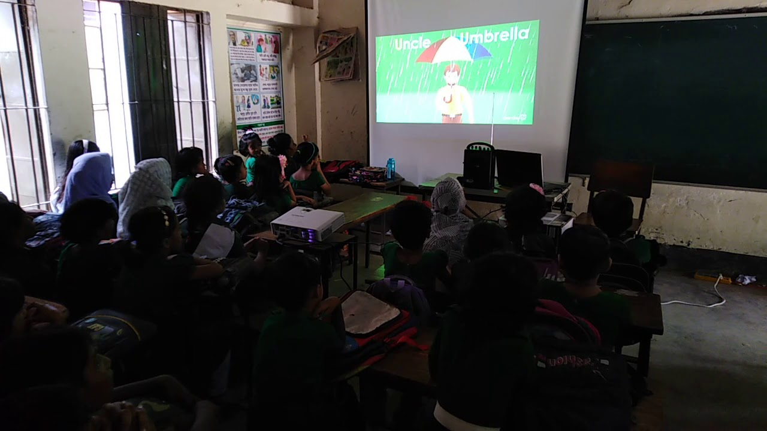
আগে এবং পরে
Notes:
শিক্ষার্থীরা এই ছবি দেখে বুঝতে পারবে আগের ক্লাশ এবং এখনকার ক্লাসের মধ্যে পার্থক্য।

Slide 9
ই-লার্নিং কি
ই-লার্নিং কে আবার ইলেকট্রনিক লার্নিং, অনলাইন লার্নিং বা অনলাইন শিক্ষা হিসাবেও অবহিত করতে পারি। অর্থাৎ ইলেকট্রনিক ডিভাইস ব্যবহার করে ইন্টারনেটের মাধ্যমে জ্ঞানার্জনের মাধ্যমকেই ই-লার্নিং বলে।

Slide 10
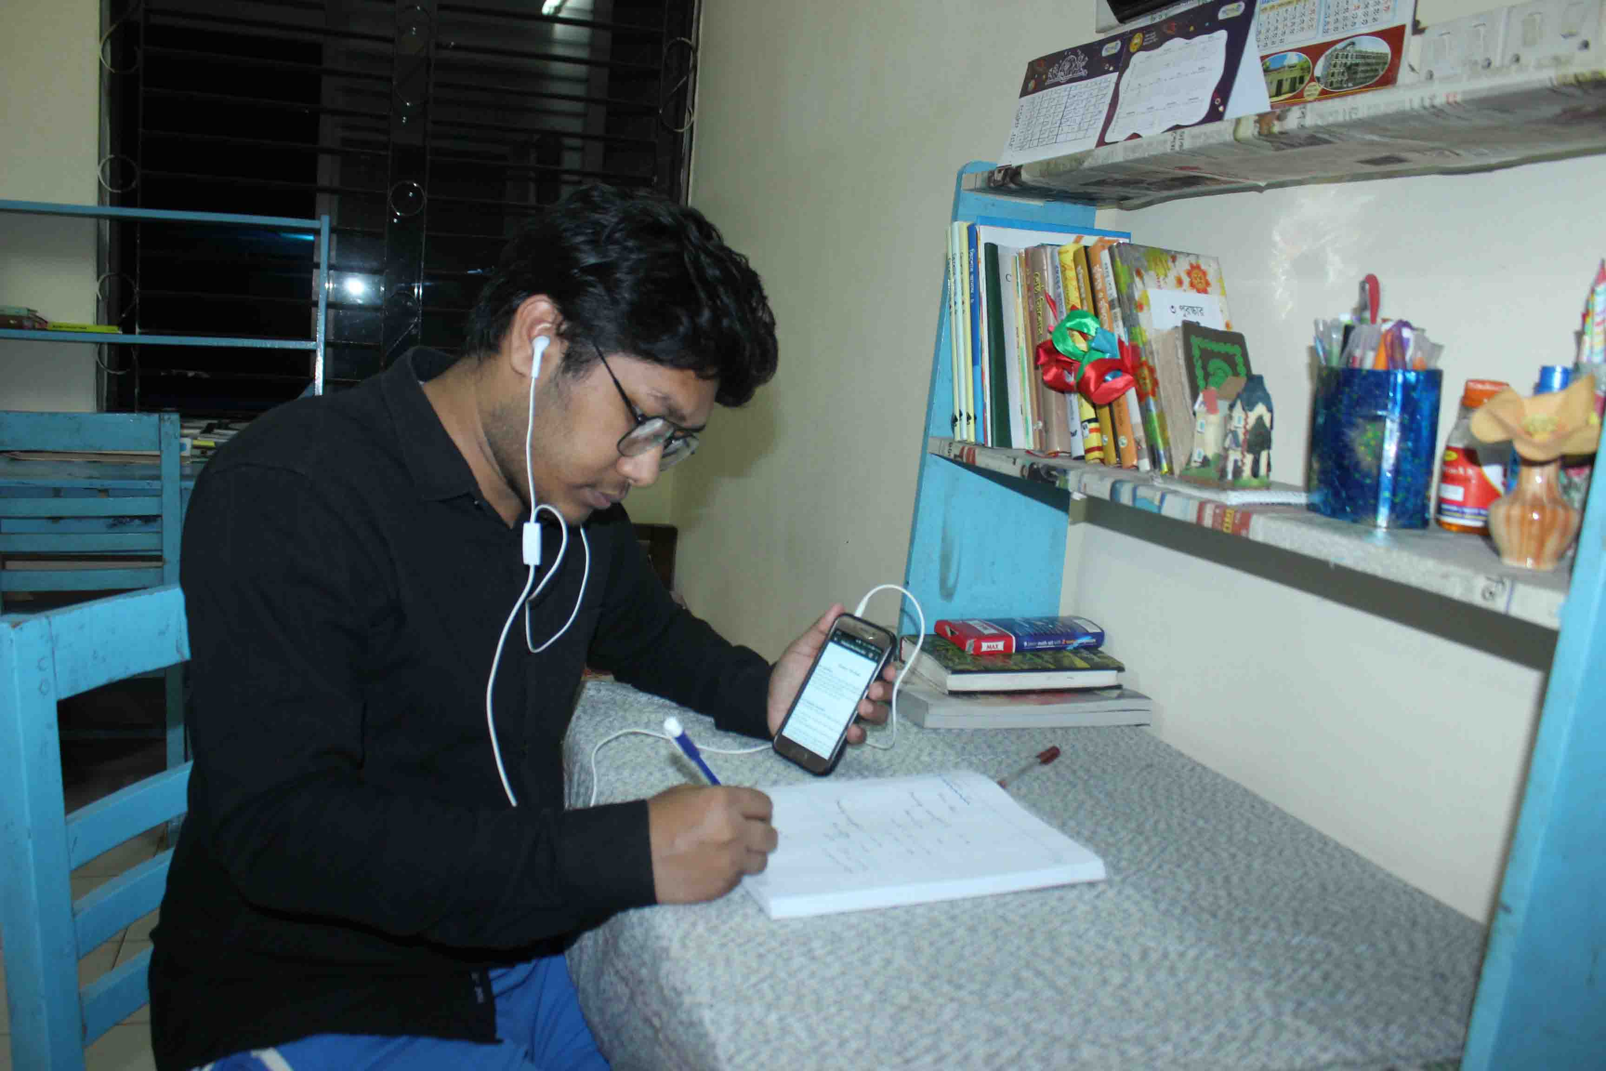
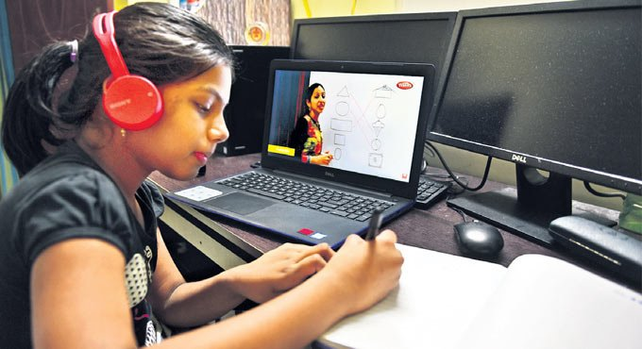
শিক্ষার্থীরা অনলাইনে মোবাইল বা ল্যাপটপের মাধ্যমে পড়া লেখা করছে।

Slide 11
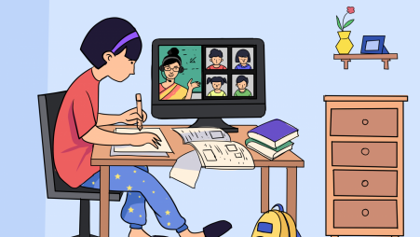
একক কাজ
ঘরে বসে আমরা অনলাইনে মোবাইল বা ল্যাপটপের মাধ্যমে পড়ালেখা করি এটাকে আমরা কি বলতে পারি ;

Slide 12
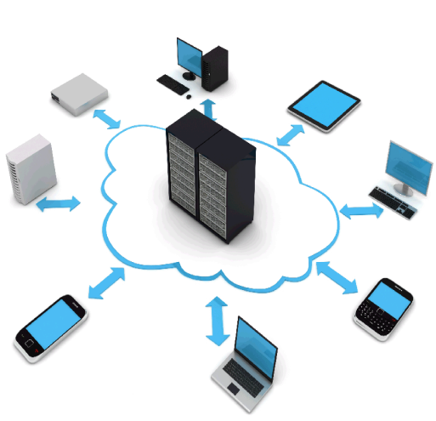
ই-লার্নিংএর মাধ্যম
ইন্টারনেট
নেটওয়ার্ক
টিভি চ্যানেল

Slide 13
বাংলাদেশের ই-লার্নিংয়ের উপকারিতা
বর্তমান সময়ে e-learning এর জনপ্রিয়তা খুব বেশি। মানুষ এখন তার বাসায় বসে বিভিন্ন ধরনের শিক্ষামূলক কোর্স এবং দক্ষতামূলক কোর্স করতে পারে।
এটি অনলাইনে কোর্স সরবরাহ করার একটি খুব দক্ষ উপায়। যেখানে আপনি সহজেই রেজিস্টার ও অন্যান্য নিয়ম-কানুন সরবরাহ করে অনলাইনে কোর্স করতে পারবেন।
শারীরিক শ্রেণিকক্ষের প্রয়োজন নেই, অনলাইনে ইন্টারনেট সংযোগের মাধ্যমে ক্লাস করার সুযোগ।

Slide 14
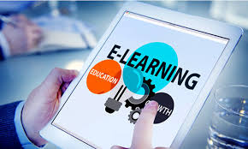
বাংলাদেশের ই-লার্নিংয়ের উপকারিতা
৩. যারা চাকরির পাশাপাশি পড়াশোনা চালিয়ে যেতে চান তাহলে আপনার জন্য রয়েছে বিভিন্ন ধরনের ই-লার্নিং ভিত্তিক কোর্স।
৪. আপনার ব্যয় হ্রাস করতে আপনি চাইলে ই-লার্নিং কোর্স ব্যবহার করতে পারেন।

Slide 15
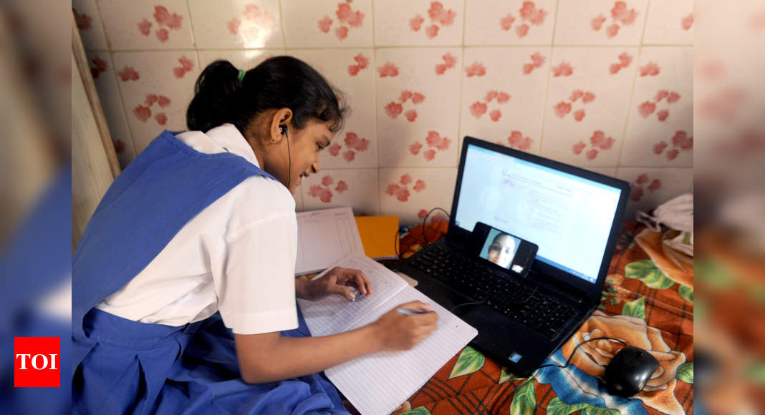
ই-লার্নিং ও ভবিষ্যতের শিক্ষা ব্যবস্থা
বর্তমান সময়ে ই-লার্নিং খুবই আলোচিত একটি বিষয়। দেশে কিংবা বিদেশে, সবখানেই এর জয়জয়কার। ধরাবাঁধা শিক্ষা ব্যবস্থার বাইরে হওয়ায় দ্রুতই জনপ্রিয় হয়ে উঠছে এই শিক্ষা ব্যবস্থাটি।

Slide 16
প্রতিদিনই উন্নত থেকে উন্নততর হচ্ছে প্রযুক্তি। প্রযুক্তির ছোঁয়ায় বদলে যাচ্ছে পৃথিবী। আর এরই সাথে পাল্লা দিয়ে বদলে যাচ্ছে প্রচলিত অনেক কিছুই। শিক্ষা ব্যবস্থাও এর ব্যতিক্রম নয়। ইন্টারনেট আর কম্পিউটারের হাত ধরে এখানে ব্যাপক পরিবর্তন সাধিত হয়েছে। জ্ঞানার্জনের বিষয়টি এখন আর কোনোভাবেই দুই মলাটের মাঝে সীমাবদ্ধ নেই। একটি স্মার্টফোন কিংবা কম্পিউটার আর সাথে ইন্টারনেট সংযোগ থাকলে যেকোনো জায়গায় বসেই বিভিন্ন বিষয়ের উপর দক্ষতা অর্জন আজকাল মামুলি ব্যাপার।

Slide 17
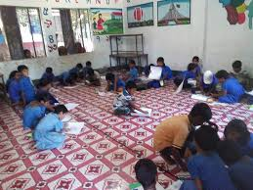
দলগত কাজ
বাংলাদেশে ই-লার্নিং এর কয়েকটি উপকারীতা লিখ ।

Slide 18
মূল্যায়ণ
E-learning এর পূর্ণরূপ কোনটি?
কোনটি সঠিক উত্তর
ক. Electronic learning
সঠিক
খ. Electronics learning
সঠিক নহে
গ. Internet learning
সঠিক নহে
২. E-learning হলো -
ঘ. Information learning
সঠিক নহে
কোনটি সঠিক উত্তর
ক. মাল্টিমিডিয়ার ব্যবহার
খ. Distance learning
গ. অনলাইনের মাধ্যমে পাঠদান
ঘ. উপরের সবগুলো
সঠিক

Slide 19
৩. ই-লার্নিংয়ের জন্য প্রথম এবং অবশ্য প্রয়োজনী উপাদান কোনটি?
কোনটি সঠিক উত্তর
ক. শিক্ষক
সঠিক নহে
খ. ইন্টারনেট
৪. বিজ্ঞানের বিষয়গুলো শিক্ষার্থীরা সহজে শিখতে পারছে কিসের সাহায্যে?
সঠিক
গ. তথ্য
সঠিক নহে
কোনটি সঠিক উত্তর
কোনটি সঠিক উত্তর
কোনটি সঠিক উত্তর
কোনটি সঠিক উত্তর
কোনটি সঠিক উত্তর
কোনটি সঠিক উত্তর
ঘ. ই-লার্নিং সম্পর্কে জ্ঞান
সঠিক নহে
কোনটি সঠিক উত্তর
ক এনসাইক্লোপিডিয়া
সঠিক নহে
খ. ই-লার্নিং
সঠিক
গ. বই
সঠিক নহে
ঘ. ওয়েবসাইট
সঠিক নহে

Slide 20
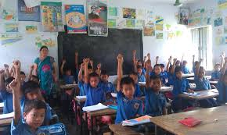
বাড়ীর কাজ
শিক্ষার মান বৃদ্ধিতে ই-লার্নিং এর ভূমিকা আলোচনা কর?

Slide 21
ধন্যবাদ

